Slide 1
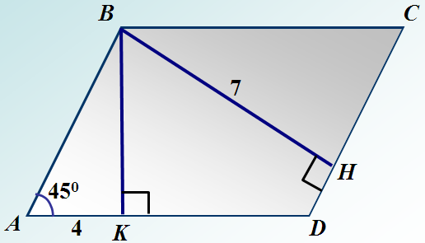
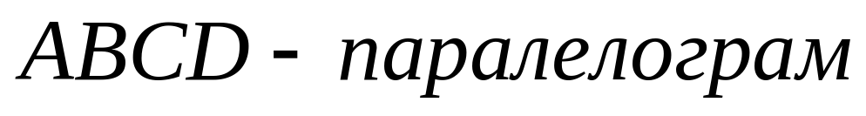
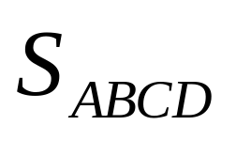
Задача № 1.
Дано:
Найти:

Slide 2
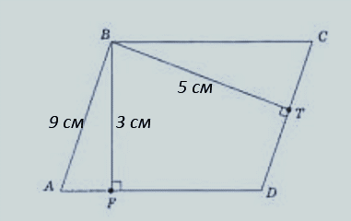
ЗАДАЧА № 2
Вычислить площадь параллелограмма по рисунку
Обчислити площу паралелограма за малюнком

Slide 3
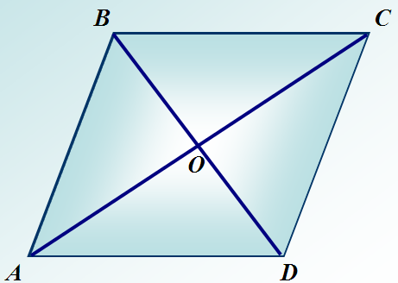
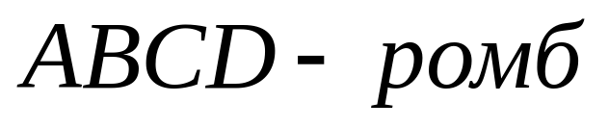
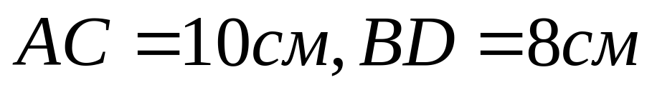
Задача № 3.
Дано:
Найти:

Slide 4
Задачі
1. Знайдіть площу прямокутника, периметр якого дорівнює 48 см, а сторони пропорційні числам 5 і 3.
2. У прямокутнику ABCD: AD = 14 см, BD = 18 см. Знайдіть площу прямокутника.
3. Площа прямокутника дорівнює 96 см². Знайдіть його сторони, якщо вони відносяться як 3:8.
4. Квадрат і прямокутник рівновеликі. Сторона квадрата дорівнює 18 см, а одна із сторін прямокутника у 9 разів менша від другої. Знайдіть сторони прямокутника.
5. Бісектриса кута прямокутника ділить одну з його сторін на відрізки завдовжки 3 см і 8 см. Знайдіть площу прямокутника.
6. Знайдіть площу ромба, сторона якого дорівнює 20 см, а різниця діагоналей - 8 см.
7. Обчислити площу квадрата, якщо його діагональ дорівнює 5√2 см.
8. Скільки треба плиток прямокутної форми зі сторонами 30 см і 20 см, щоб викласти ними частину стіни, що має форму прямокутника зі сторонами 2,4 м і 3,6 м?
1. Найдите площадь прямоугольника, периметр которого равен 48 см, а стороны пропорциональны числам 5 и 3.
2. В прямоугольнике ABCD: AD = 14 см, BD = 18 см. Найдите площадь прямоугольника.
3. Площадь прямоугольника равна 96 см2. Найдите стороны, если они относятся как 3: 8.
4. Квадрат и прямоугольник равновелики. Сторона квадрата равна 18 см, а одна из сторон прямоугольника в 9 раз меньше второй. Найдите стороны прямоугольника.
5. Биссектриса угла прямоугольника делит одну из его сторон на отрезки длиной 3 см и 8 см. Найдите площадь прямоугольника.
6. Найдите площадь ромба, сторона которого равна 20 см, а разница диагоналей - 8 см.
7. Вычислить площадь квадрата, если его диагональ равна 5√2 см.
8. Сколько надо плиток прямоугольной формы со сторонами 30 см и 20 см, чтобы выложить ими часть стены, имеет форму прямоугольника со сторонами 2,4 м и 3,6 м?

